Slide 1

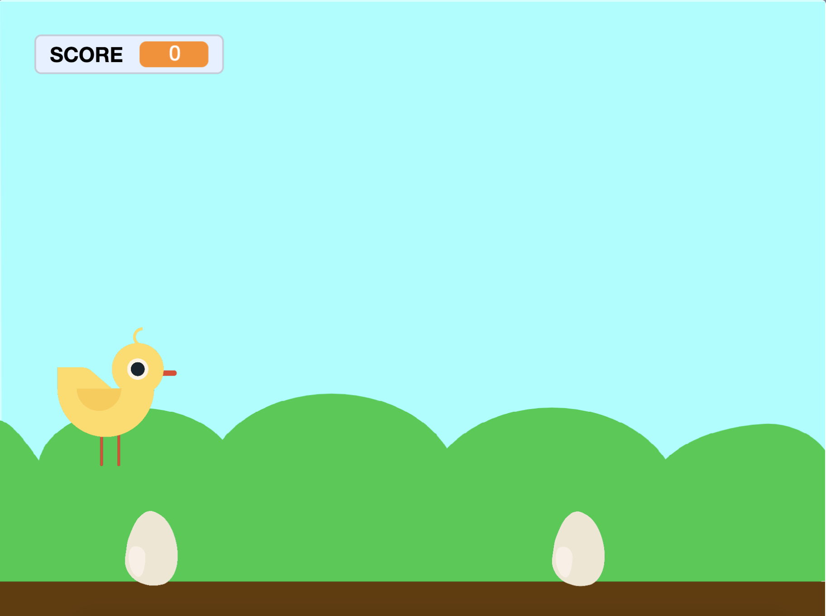


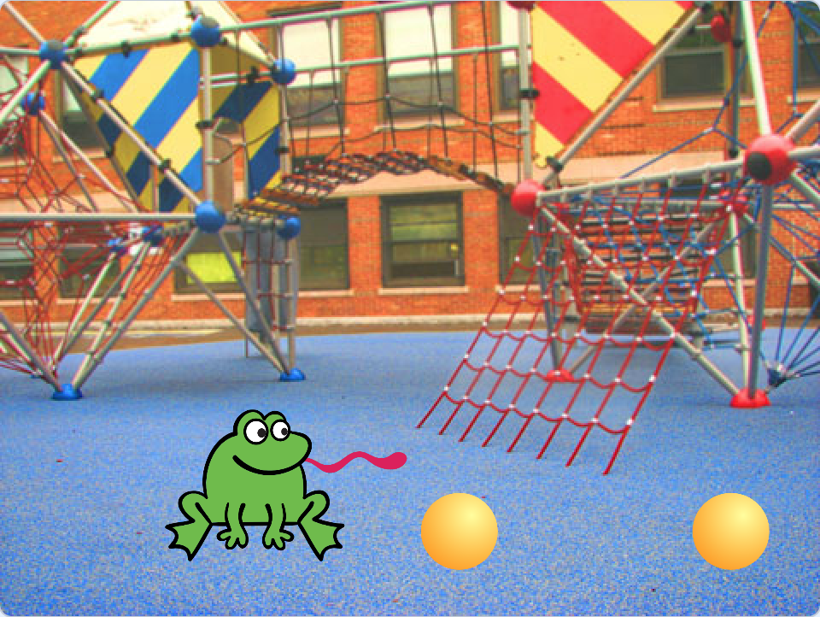
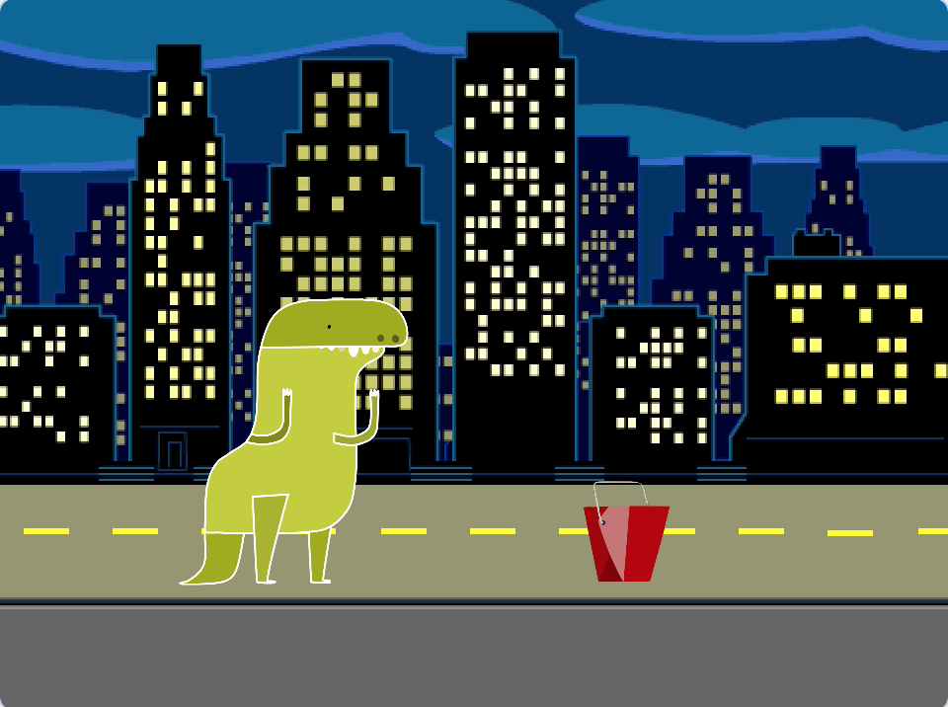

بازی بپر بپر
بازیگری بسازید که بتواند از روی مانع‌ها بپرد.
scratch.mit.edu
مجموعه 7 برگی
ترجمه: فرشید میدانی
farsaran.com/scratch

Slide 2
بازی بپر بپر
از برگه‌ها به ترتیب زیر استفاده کنید:
پریدن
به نقطه شروع برو
مانع‌هایی که حرکت می‌کنند
اضافه کردن صدا
اتمام بازی
مانع‌های بیشتر
امتیاز دهی
scratch.mit.edu
مجموعه 7 برگی

Slide 3
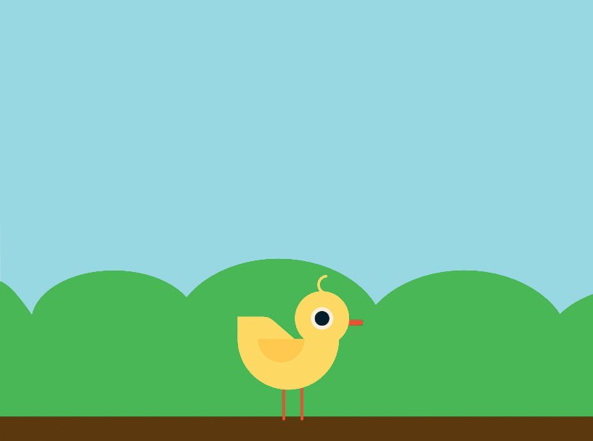
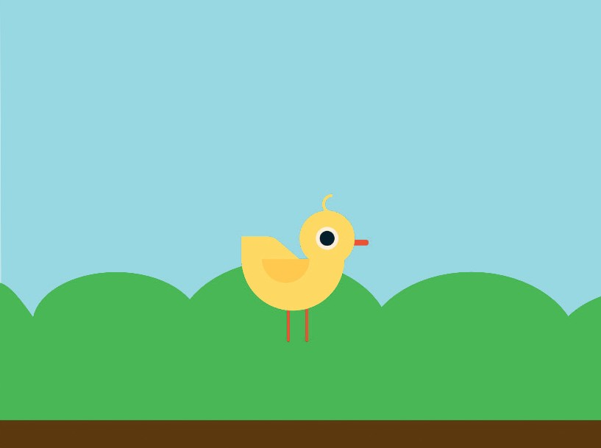
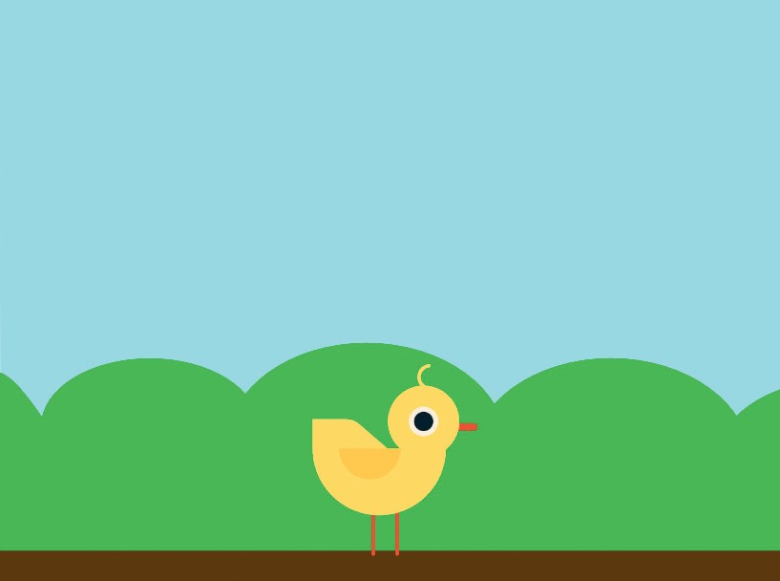

پریدن
پرش بازیگر را بسازید.
بازی بپر بپر
1

Slide 4




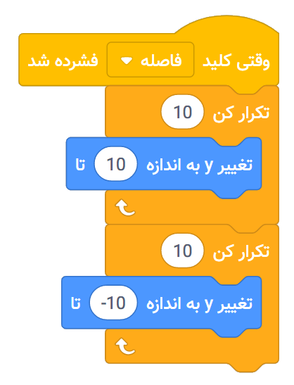

پریدن
scratch.mit.edu
آماده شو
یک پس زمینه انتخاب کنید.
Blue Sky
بازیگری را انتخاب کنید مثلا یک جوجه (chick)
Chick
این کد را اضافه کن
Chick
علامت منفی را برای حرکت رو به پایین تایپ کنید.
امتحانش کن
کلید Space را برای پریدن بزنید.

Slide 5
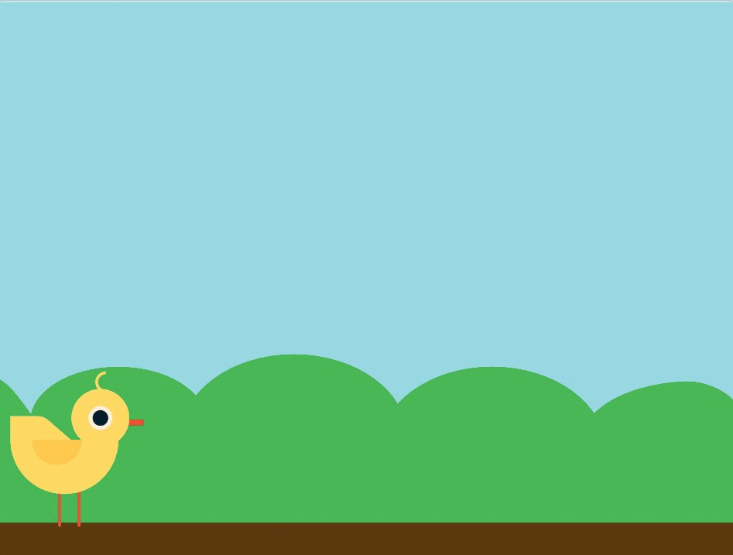
به نقطه شروع برو
برای بازیگر خود نقطه شروع را تعیین کنید.
بازی بپر بپر
2

Slide 6

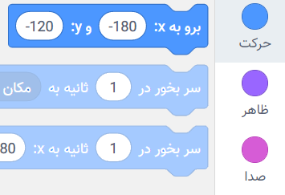
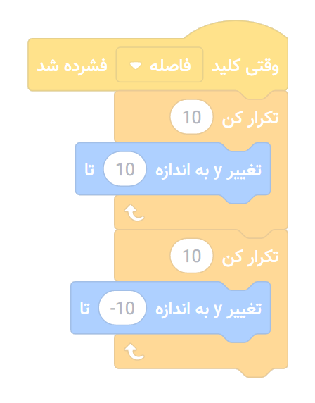
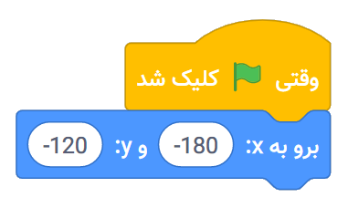


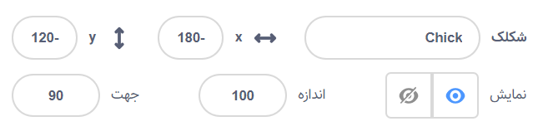



به نقطه شروع برو
scratch.mit.edu
آماده شو
وقتی که بازیگر خود را جابجا می‌کنید، محل x و y آن در قسمت دستور‌ها تغییر می‌کند.
بازیگر را به جایی که می‌خواهید، ببرید.
حال اگر از دستور «برو به x: و y:» استفاده کنید، باعث خواهد شد تا بازیگر شما به نقطه شروعش برود.
این کد را اضافه کن
Chick
نقطه شروع را مشخص کنید.
(ممکن است اعداد شما متفاوت باشند.)
نکته
50
100
150
با تایپ عدد کوچکتر و یا بزرگتر می‌توانید اندازه شکلک را تغییر دهید.

Slide 7
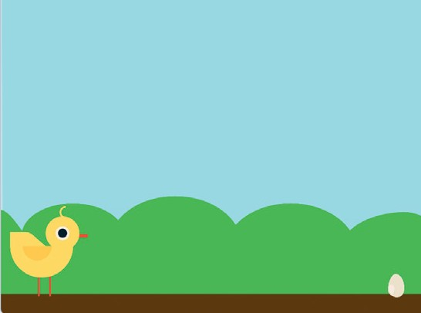
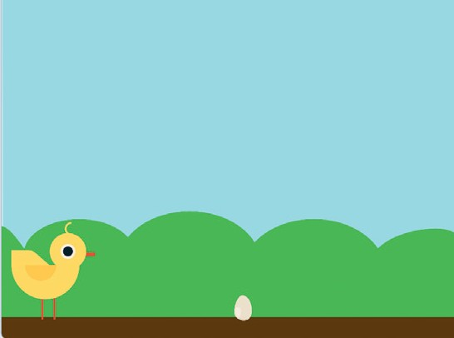
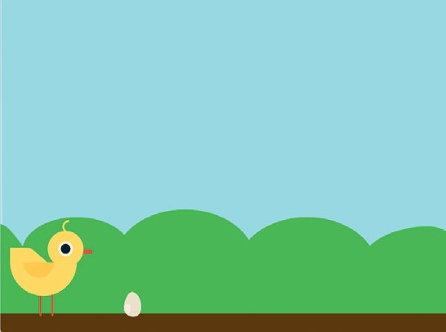
حرکت مانع‌ها
ساخت یک مانع که بر روی صحنه حرکت می‌کند.
بازی بپر بپر
3

Slide 8

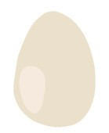
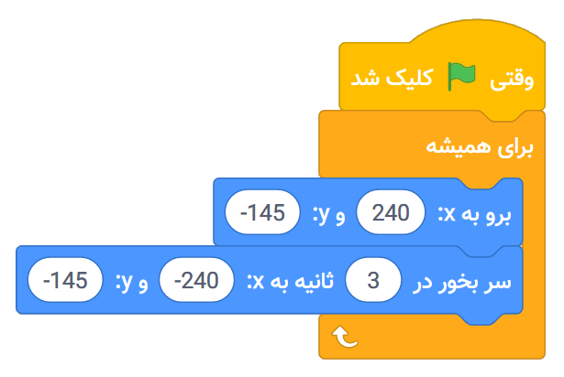


حرکت مانع‌ها scratch.mit.edu
آماده شو
شکلکی را به عنوان یک مانع انتخاب کنید مثلا یک تخم مرغ (Egg)
Egg
این کد را اضافه کن
از لبه سمت راست صحنه شروع کنید.
Egg
برای حرکت آهسته به سمت چپ صحنه
برای حرکت سریعتر عدد کوچکتری را وارد کنید.
امتحانش کن
برای اجرای برنامه پرچم سبز را کلیک کنید.
کلید Space کیبورد را بزنید.

Slide 9
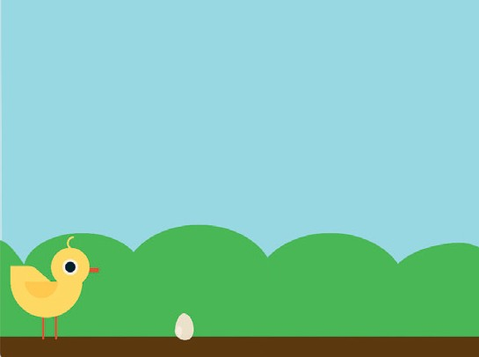
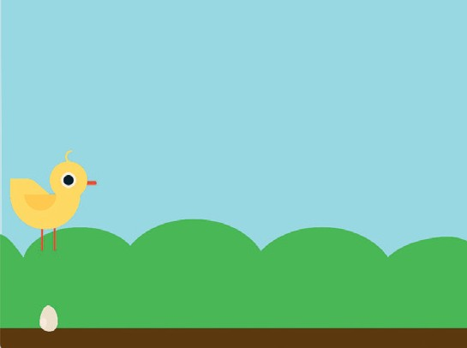
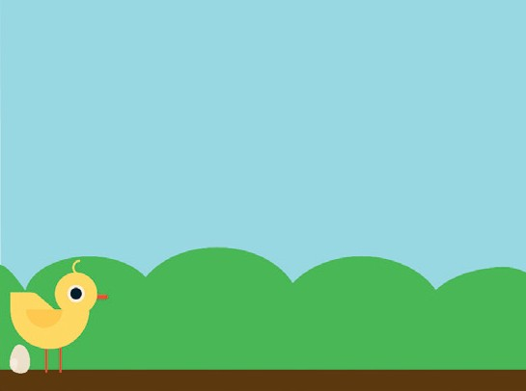
اضافه کردن صدا
پخش یک صدا وقتی که بازیگر شما می‌پَرد.
بازی بپر بپر
4

Slide 10
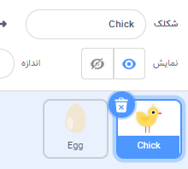
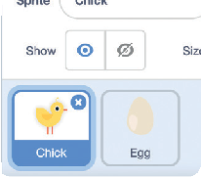


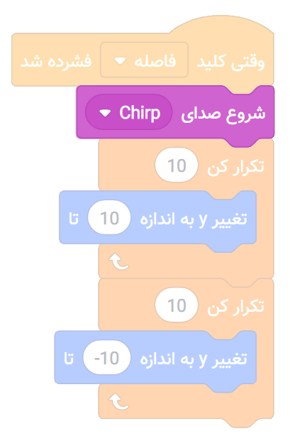

اضافه کردن صدا
scratch.mit.edu
آماده شو
بر روی شکلک جوجه کلیک کنید تا انتخاب شود.
این کد را اضافه کن
Chick
دستور «شروع صدای ...»را اضافه کنید و یک صدا را انتخاب کنید.
امتحانش کن
برای اجرای برنامه پرچم سبز را کلیک کنید.
کلید Space کیبورد را بزنید.

Slide 11
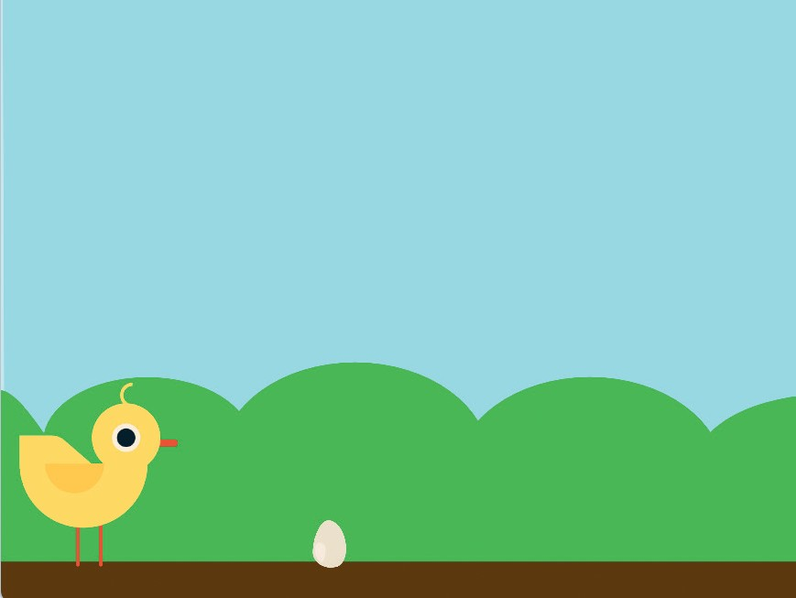
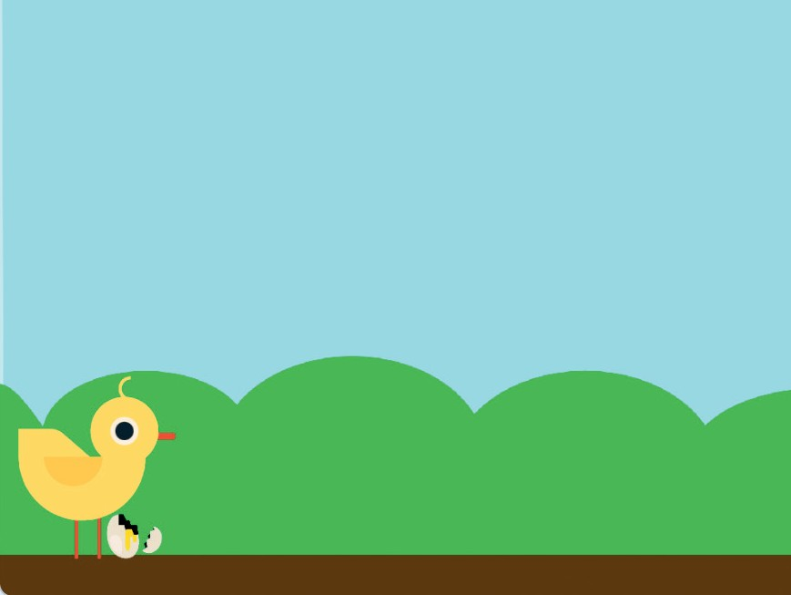
اتمام بازی
اگر شکلک شما به تخم مرغ‌ها برخورد کرد،
بازی تمام شود.
بازی بپر بپر
5

Slide 12

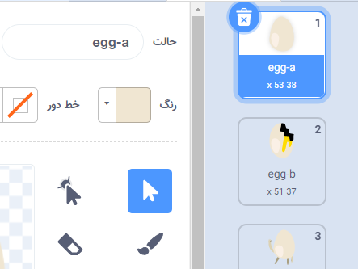
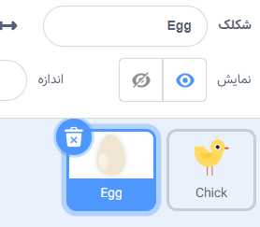

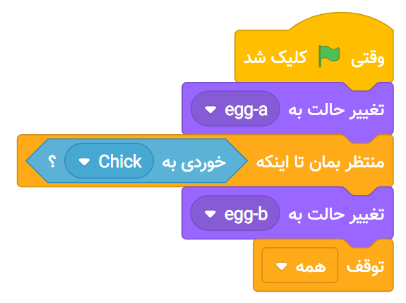
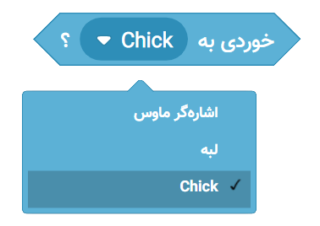

اتمام بازی
scratch.mit.edu
برای انتخاب شکلک Egg (تخم مرغ)، بر روی آن کلیک کنید.
آماده شو
بر روی حالت‌ها برای دیدن سایر حالت‌های شکلک Egg (تخم مرغ) کلیک کنید.
این کد را اضافه کن
بر روی نمای کد کلیک کنید و این کد را اضافه کن.
دستور خوردی به را اضافه کنید و از منوی آن گزینه Chick را انتخاب کنید.
Egg
برای تغییر ظاهر تخم مرغ،
دومین حالتش را انتخاب کنید.
امتحانش کن
برای اجرای برنامه پرچم سبز را کلیک کنید.
کلید Space کیبورد
را بزنید.

Slide 13
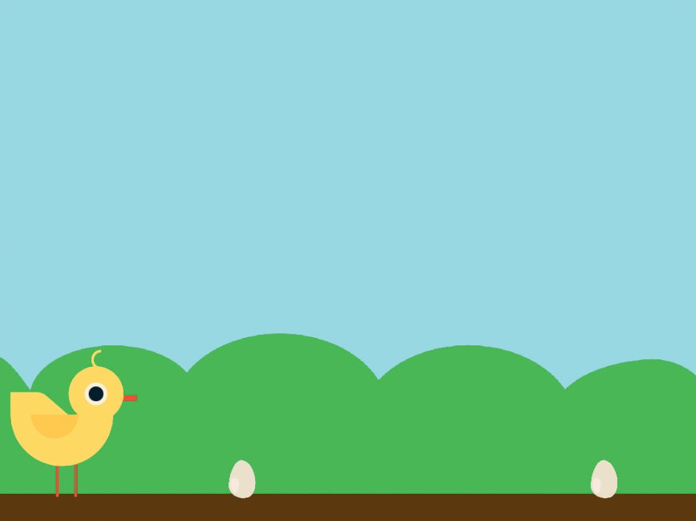
مانع‌های بیشتر
با اضافه کردن موانع بیشتر، بازی را سخت‌تر کنید.
بازی بپر بپر
6

Slide 14
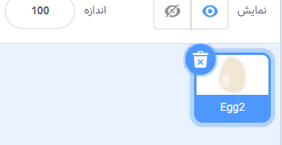
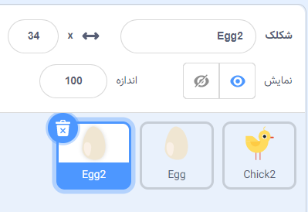
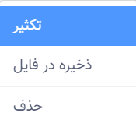
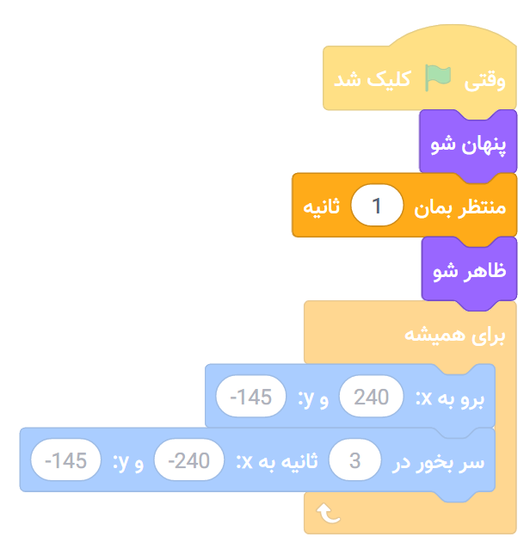

مانع‌های بیشتر
scratch.mit.edu
آماده شو
برای ایجاد یک کپی از شکلک Egg، بر روی آیکون آن Right-click کنید (کلید سمت راست موس را بزنید) و سپس تکثیر را انتخاب کنید.
برای انتخاب Egg2 روی آن کلیک کنید.
این کد را اضافه کن
Egg2
برای آنکه تخم مرغ دوم با تاخیر نمایش داده شود، این دستور‌ها را اضافه کنید.
امتحانش کن
برای اجرای برنامه پرچم سبز را کلیک کنید.

Slide 15
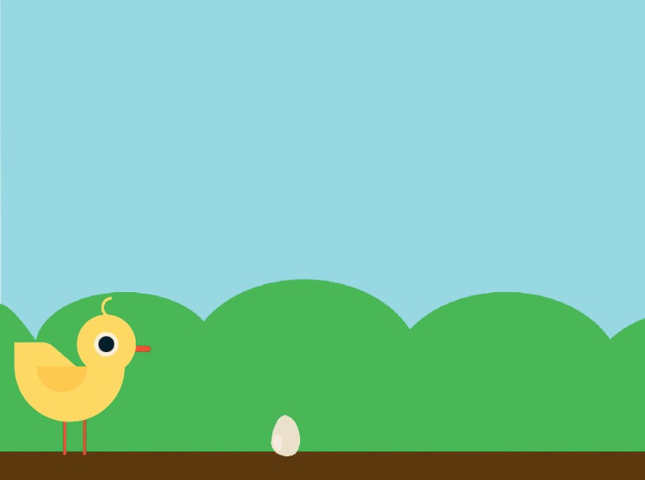
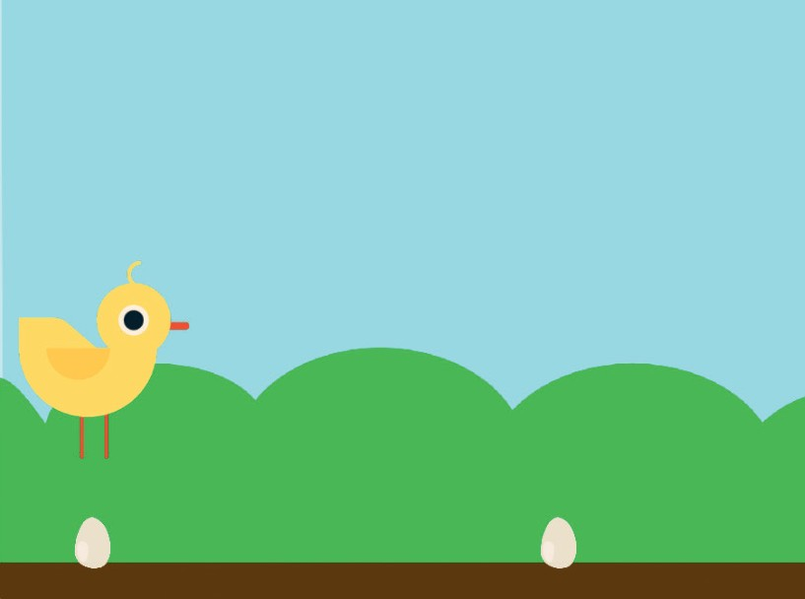
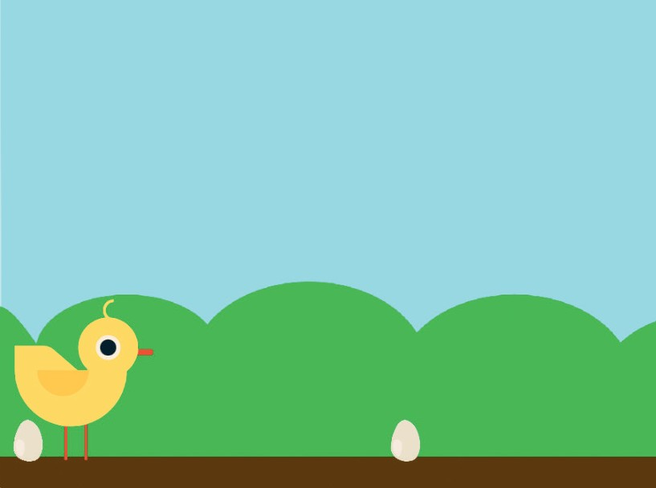
امتیاز دهی
هر بار که روی یک تخم مرغ می‌پرید،
یک امتیاز بگیرید.
بازی بپر بپر
7

Slide 16
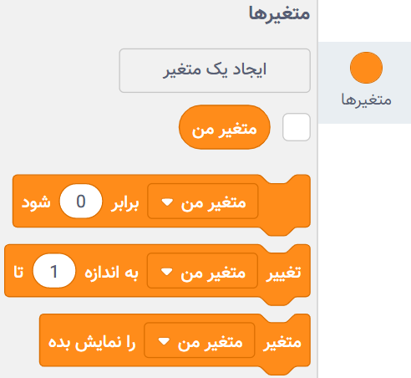
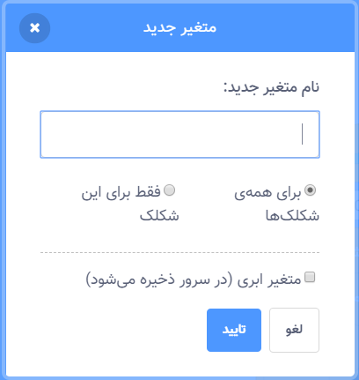
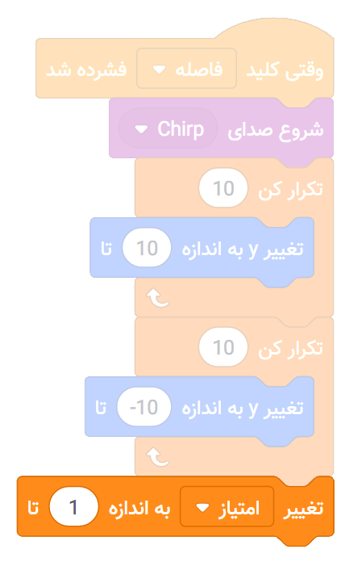
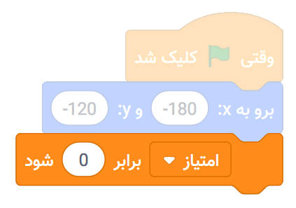
امتیاز دهی
scratch.mit.edu
آماده شو
به گروه متغیرها بروید.
بر روی دکمه
ایجاد یک متغیر
کلیک کنید.
امتیاز
نام متغیر را امتیاز بگذارید و
تایید را کلیک کنید.
این کد را اضافه کن
شکلک Chick (جوجه) را انتخاب کنید و این دو دستور را به آن اضافه کنید.
Chick
برای افزایش امتیاز این دستور را اضافه کنید و
از منو، گزینه امتیاز را انتخاب کنید.
امتیاز
این دستور را اضافه کنید و از منو گزینه امتیاز را انتخاب کنید.
امتیاز
امتحانش کن
از روی تخم مرغ‌ها بپرید تا امتیاز بگیرید.

